Slide 1
Comercio Electrónico Orientado a Emprendemento
Como analizar modelos de negocio
Dani Cerqueiro
@danicerqueiro www.danicerqueiro.eu

Slide 2
Aspectos clave dun modelo de negocio
  @danicerqueiro danicerqueiro@gmail.com www.danicerqueiro.eu

Slide 3
Vantaxe competitiva
Recurso ou circunstancia propia que nos garantiza o liderazgo ou o crecemento por enriba dos nosos competidores.
  @danicerqueiro danicerqueiro@gmail.com www.danicerqueiro.eu

Slide 4
3 estratexias para conseguir vantaxes competitivas
Competir en custes.
Diferenciando a oferta.
Especializándose nun nicho de mercado.
  @danicerqueiro danicerqueiro@gmail.com www.danicerqueiro.eu

Slide 5
Que significa competitiva?
  @danicerqueiro danicerqueiro@gmail.com www.danicerqueiro.eu

Slide 6
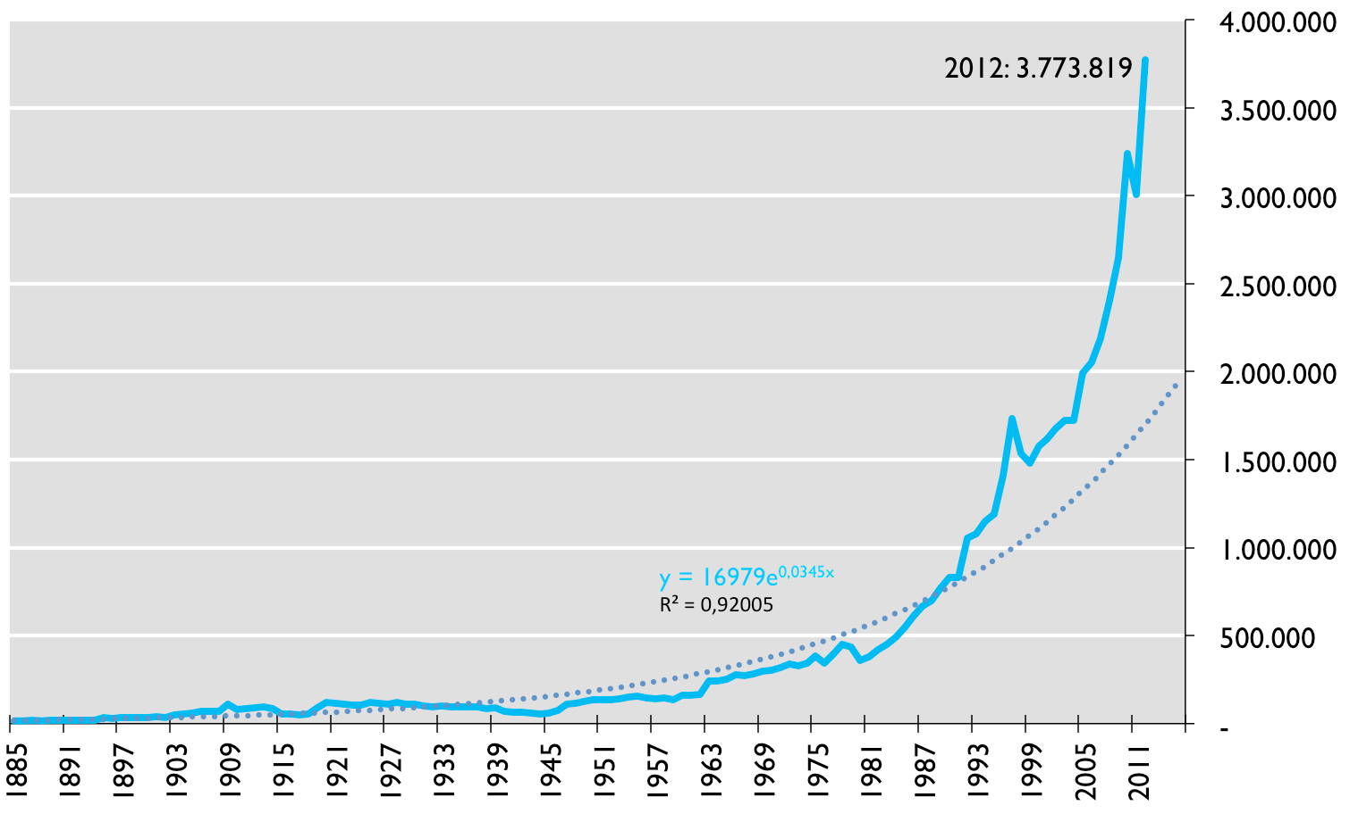
Número de marcas rexistradas
Imagen de Carlos Otero (@coterobarros)
  @danicerqueiro danicerqueiro@gmail.com www.danicerqueiro.eu

Slide 7
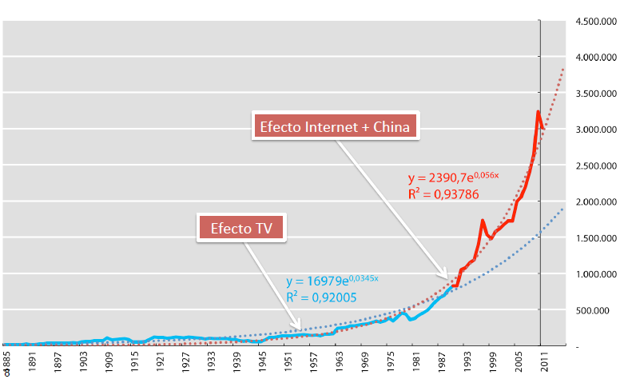
Número de marcas rexistradas
Imagen de Carlos Otero (@coterobarros)
  @danicerqueiro danicerqueiro@gmail.com www.danicerqueiro.eu

Slide 8
Que significa sostible hoxe?
  @danicerqueiro danicerqueiro@gmail.com www.danicerqueiro.eu

Slide 9
Que significa sostible hoxe?
  @danicerqueiro danicerqueiro@gmail.com www.danicerqueiro.eu

Slide 10
Que significa sostible hoxe?
  @danicerqueiro danicerqueiro@gmail.com www.danicerqueiro.eu

Slide 11
Que podemos esperar nosotros?
  @danicerqueiro danicerqueiro@gmail.com www.danicerqueiro.eu

Slide 12
Ritmo ao que morren empresas en España
Imagen de Carlos Otero (@coterobarros)
  @danicerqueiro danicerqueiro@gmail.com www.danicerqueiro.eu

Slide 13
Lean Startup
  @danicerqueiro danicerqueiro@gmail.com www.danicerqueiro.eu

Slide 14
Startup VS Empresa
Startup: Unha startup é unha institución humana creada para suministrar un novo produto ou servizo baixo condicións de extrema incertidume.
Eric Ries – Lean Startup.
Empresa: Unha máquina de fotocopiar unha ou varias fórmulas de éxito.
Carlos Otero.
  @danicerqueiro danicerqueiro@gmail.com www.danicerqueiro.eu

Slide 15
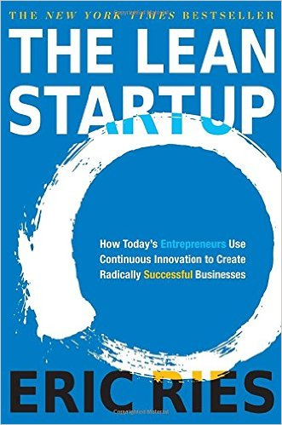
Lean Startup
  @danicerqueiro danicerqueiro@gmail.com www.danicerqueiro.eu

Slide 16
Lean Startup
Lean Startup é unha maneira de abordar o lanzamento dun negocio ou produto que se basea no aprendizaxe validado, experimentación científica e iteración dos lanzamentos do produto para acortar os ciclos de desenvolvemento, medir o progreso e gañar retroalimentación dos clientes.
  @danicerqueiro danicerqueiro@gmail.com www.danicerqueiro.eu

Slide 17
Conceptos Clave
Os emprendedores están en todas partes.
Emprender é xestionar.
O aprendizaxe debe ser validado (Validated learning).
Hai que contabilizar a innovación (Innovation Accounting).
Contrúe – Mide – Aprende.
  @danicerqueiro danicerqueiro@gmail.com www.danicerqueiro.eu

Slide 18
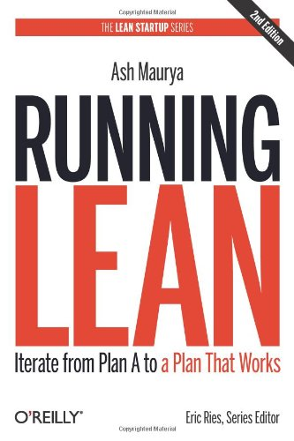
Running Lean
  @danicerqueiro danicerqueiro@gmail.com www.danicerqueiro.eu

Slide 19
Running Lean
Documentar Plan A.
Identificar Riscos.
Plan de testeo.
  @danicerqueiro danicerqueiro@gmail.com www.danicerqueiro.eu

Slide 20
1. Documentar plan A
  @danicerqueiro danicerqueiro@gmail.com www.danicerqueiro.eu

Slide 21
Propostas de valor
Conxunto de produtos ou servizos que crean valor para un segmento de mercado específico.
O valor sempre o determinan os clientes cando usan ou se fixan nun produto.
  @danicerqueiro danicerqueiro@gmail.com www.danicerqueiro.eu

Slide 22
Que elementos xeran valor?
Novidade.
Mellora do rendemento.
Deseño e personalización.
Marca.
Prezo.
Accesibilidade.
Facilidade de uso.
  @danicerqueiro danicerqueiro@gmail.com www.danicerqueiro.eu

Slide 23
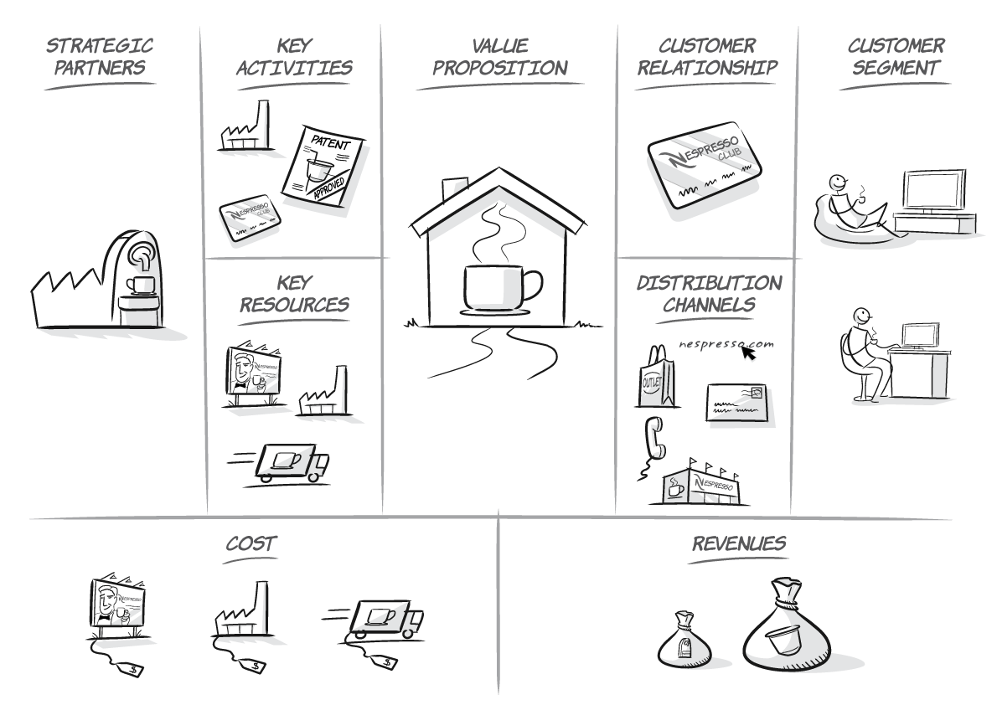
Documentar Plan A
  @danicerqueiro danicerqueiro@gmail.com www.danicerqueiro.eu

Slide 24
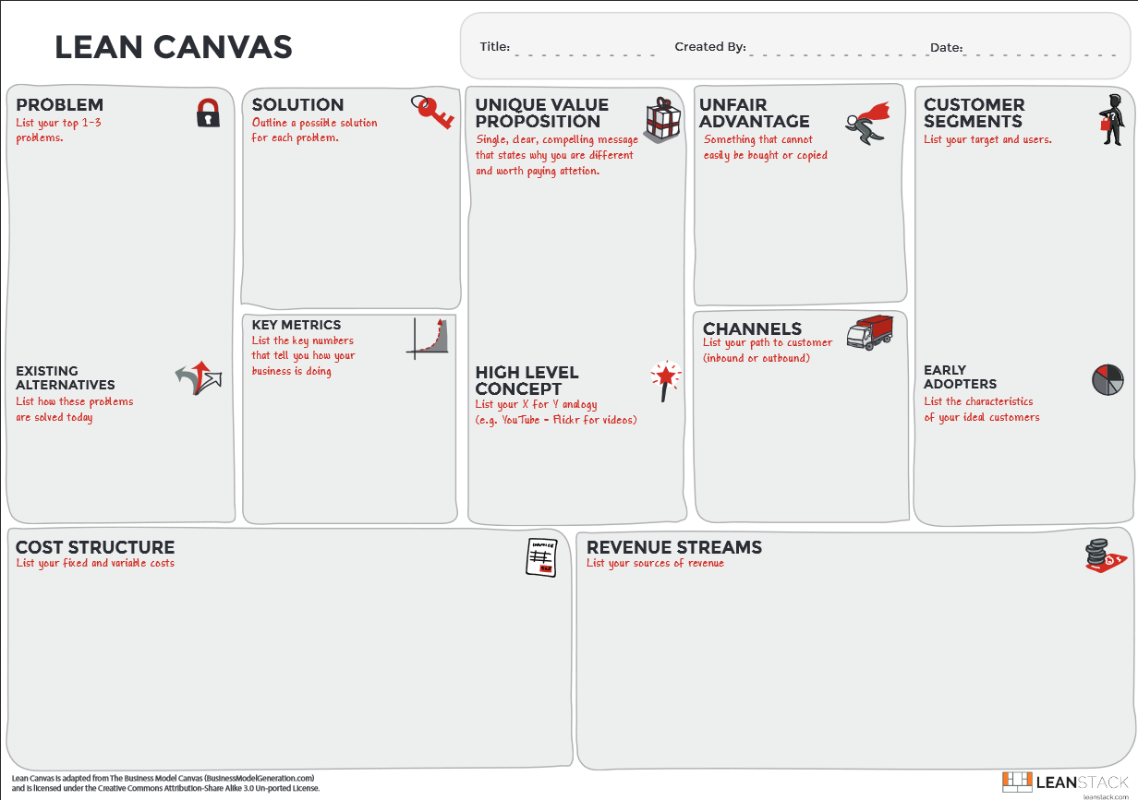
Documentar Plan A
  @danicerqueiro danicerqueiro@gmail.com www.danicerqueiro.eu

Slide 25
Lean Canvas
Rápido.
Conciso.
Fácil de compartir.
  @danicerqueiro danicerqueiro@gmail.com www.danicerqueiro.eu

Slide 26
Lean Canvas
O teu produto non é “O Produto”.
O teu modelo de negocio é “O Produto”.
  @danicerqueiro danicerqueiro@gmail.com www.danicerqueiro.eu

Slide 27
Documentar Plan A
4
9
1
3
2
5
8
7
6
  @danicerqueiro danicerqueiro@gmail.com www.danicerqueiro.eu

Slide 28
2. Identificar Riscos
  @danicerqueiro danicerqueiro@gmail.com www.danicerqueiro.eu

Slide 29
2. Priorizar por onde empezar:
Identificar Riscos
O maior risco para moitas startups é crear un produto que ninguén quere.
  @danicerqueiro danicerqueiro@gmail.com www.danicerqueiro.eu

Slide 30
Incerteza vs Risco
Incerteza: A falta dunha completa certeza, esto é, a existencia de máis dunha posibilidade.
Risco: Un estado de incerteza onde algunas das posibilidades involucra una pérdida, una catástrofe, ou outras consecuencias non desexadas.
  @danicerqueiro danicerqueiro@gmail.com www.danicerqueiro.eu

Slide 31
Fases dunha Startup
¿Teño un problema que vale a pena resolver?
¿Como acelero o crecemento?
Encaixe
Problema - Solución
Encaixe
Produto - Mercado
Escalado
¿O Mercado quere a miña solución?
  @danicerqueiro danicerqueiro@gmail.com www.danicerqueiro.eu

Slide 32
Categorías de riscos
Riscos de produtos: Para conseguir un produto “adecuado”.
Riscos de cliente: Conseguir un camino aos clientes.
Riscos de mercado: Conseguir un modelo de negocio viable.
  @danicerqueiro danicerqueiro@gmail.com www.danicerqueiro.eu

Slide 33
Documentar Plan A
P
M
P
P
C
C
P
M
M
  @danicerqueiro danicerqueiro@gmail.com www.danicerqueiro.eu

Slide 34
Obxectivo
Conseguir un modelo de negocio cun mercado suficientemente grande no que podamos chegar aos clientes que necesitan o noso produto para construir un modelo de negocio rentable.
  @danicerqueiro danicerqueiro@gmail.com www.danicerqueiro.eu

Slide 35
1. Encaixe problema - solución
¿Teño un problema que vale a pena resolver?
  @danicerqueiro danicerqueiro@gmail.com www.danicerqueiro.eu

Slide 36
2. Encaixe produto - mercado
O mercado quere a miña solución?
É algo que os usuarios queren?
Se é si, pagarían por elo? Se é non, quen o faría?
O problema ao que me enfrento, pode ser resolto?
  @danicerqueiro danicerqueiro@gmail.com www.danicerqueiro.eu

Slide 37
3. Escalado
Como fago para acelerar o crecemento?
O meu modelo de negocio pode crecer?
Con que mecanismos?
A que ritmo vou poder expandir o meu mercado?
  @danicerqueiro danicerqueiro@gmail.com www.danicerqueiro.eu

Slide 38
Antes do encaixe produto - mercado
Despois do encaixe produto - mercado
Foco: Aprendizaxe validado.
Experimentos: Pivotar
Foco: Crecimento
Experimentos: Optimizar.
Encaixe
Problema - Solución
Encaixe
Produto - Mercado
Escalado
  @danicerqueiro danicerqueiro@gmail.com www.danicerqueiro.eu

Slide 39
3. Plan de Testeo
  @danicerqueiro danicerqueiro@gmail.com www.danicerqueiro.eu

Slide 40
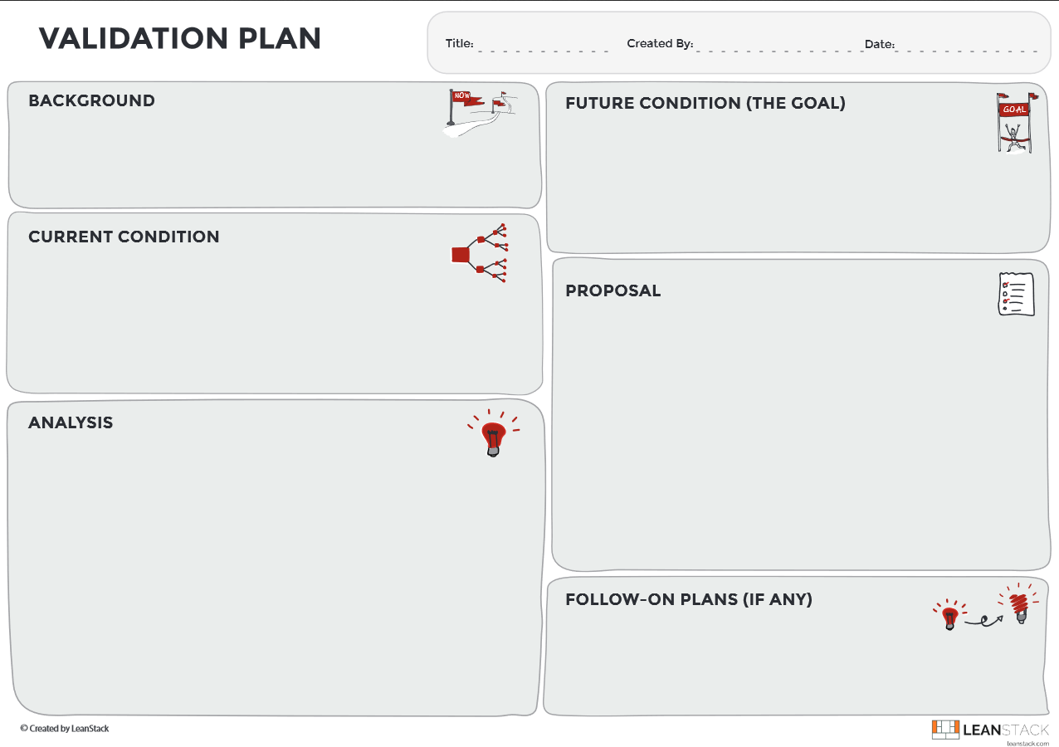
Documentar Plan A
  @danicerqueiro danicerqueiro@gmail.com www.danicerqueiro.eu

Slide 41
Equipo Problema / Solución
Deben dominar:
Desenvolvemento.
Deseño.
Márketing.
  @danicerqueiro danicerqueiro@gmail.com www.danicerqueiro.eu

Slide 42
Experimentos efectivos (I)
Hai que maximizar:
Velocidade
Aprendizaxe
Foco
  @danicerqueiro danicerqueiro@gmail.com www.danicerqueiro.eu

Slide 43
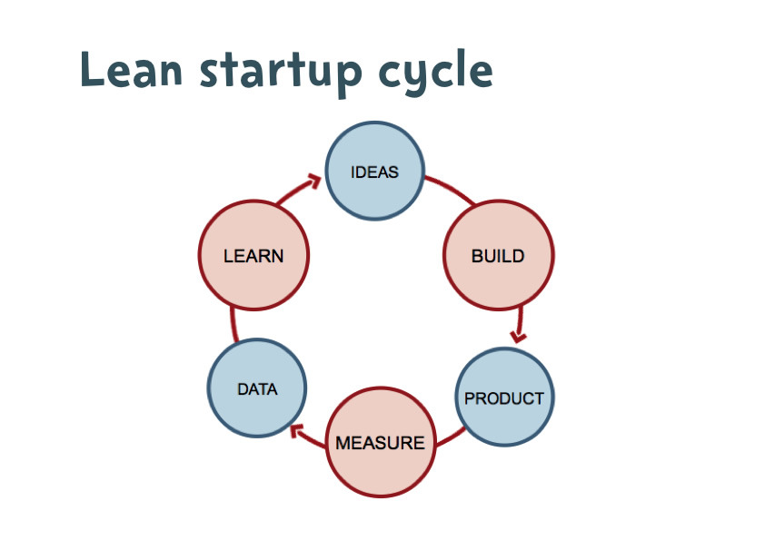
Ciclo Lean Startup
Foco
Aprendizaxe
Velocidade

Slide 44
Experimentos efectivos (II)
Identificar unha única métrica ou meta.
Facelos o máis “lixeiros” posibles.
Formular unha hipótese falsable.
Asegurar de poder correlacionar resultados con accións específicas.
Comunicar resultados.
  @danicerqueiro danicerqueiro@gmail.com www.danicerqueiro.eu

Slide 45
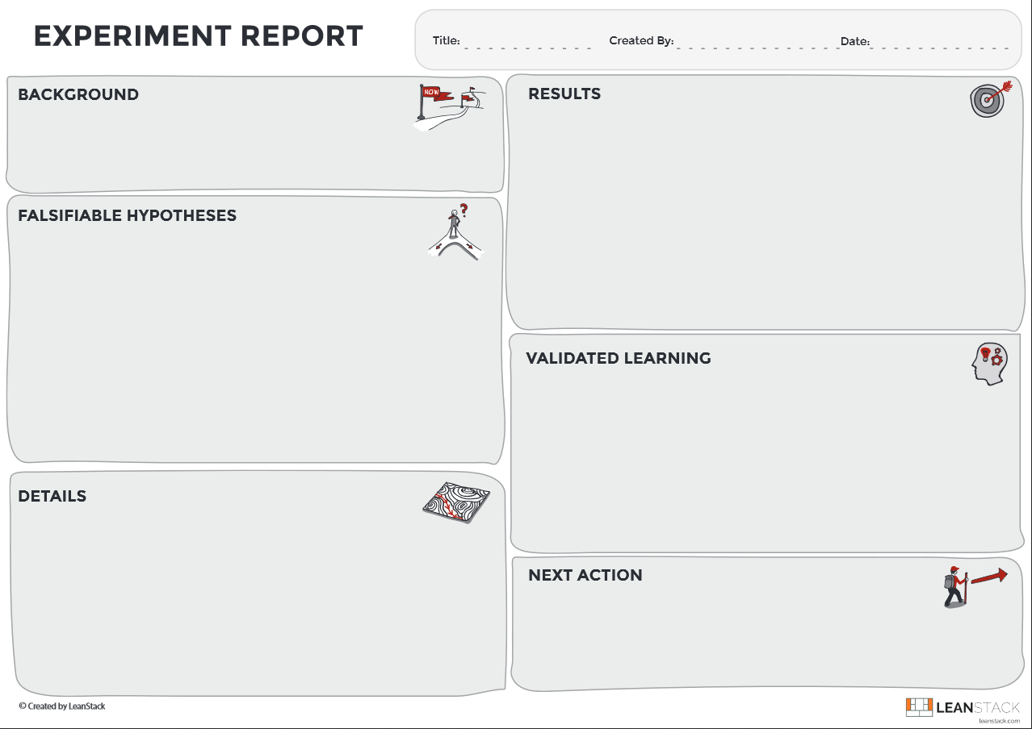
Documentar Plan A
  @danicerqueiro danicerqueiro@gmail.com www.danicerqueiro.eu

Slide 46
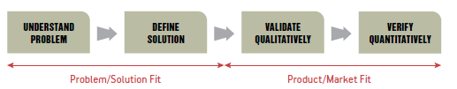
Experimentos efectivos (III)
Validar cualitativamente, Verificar cuantitativamente.
Iteration meta-pattern
  @danicerqueiro danicerqueiro@gmail.com www.danicerqueiro.eu

Slide 47
Fase 1: Entender o problema
Conducir entrevistas a clientes (ou outras formas de observar a clientes) para tartar de entender onde tes un problema que vale a pena resolver.
Quen ten o problema?
Cal é o problema máis relevante?
Como se resolve actualmente?
  @danicerqueiro danicerqueiro@gmail.com www.danicerqueiro.eu

Slide 48
Fase 2: Definir a solución
Co coñecemento adquirido da fase 1, constrúe unha demo que permita visualizar aos clientes a solución, e testealos con ela.
Funciona a solución?
Quen son os early adopters?
Funciona o modelo de prezo?
  @danicerqueiro danicerqueiro@gmail.com www.danicerqueiro.eu

Slide 49
Fase 3: Validar cualitativamente
Constrúe o teu MVP e fai un lanzamento aos teus early adopters.
Se decatan da túa proposta de valor?
Como vas atopar suficientes early adopters para soportar o aprendizaxe?
Consegues que che paguen?
  @danicerqueiro danicerqueiro@gmail.com www.danicerqueiro.eu

Slide 50
Fase 4: Verificar cuantitavamente
Lanza o teu produto máis “refinado” a un mercado máis grande.
Construíches algo que a xente quere?
Como podemos chegar a máis clientes dun xeito escalable?
Tes un modelo de negocio viable?
  @danicerqueiro danicerqueiro@gmail.com www.danicerqueiro.eu

Slide 51
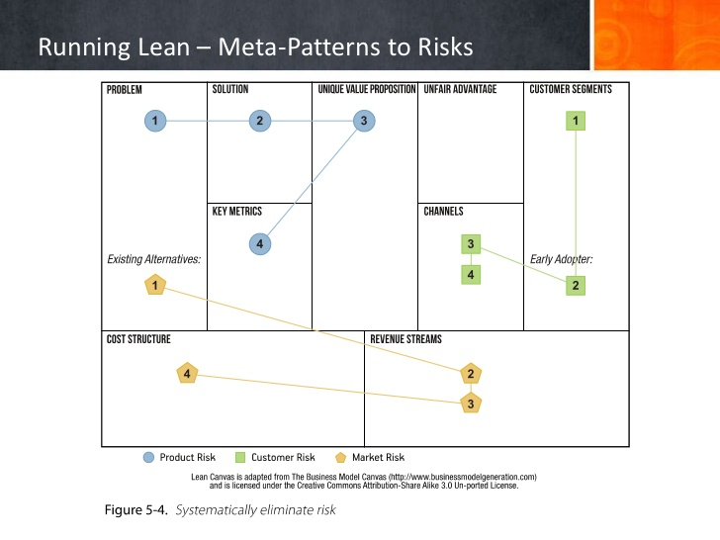
  @danicerqueiro danicerqueiro@gmail.com www.danicerqueiro.eu

Slide 52
Risco de produto: Conseguir un produto adecuado
Asegúrate de que tes un problema que vale a pena resolver.
Define a menor solución posible (MVP).
Constrúe e valida o teu MVP a pequena escala (demostra que é válida a túa proposta de valor).
Entón verifica a gran escala.
  @danicerqueiro danicerqueiro@gmail.com www.danicerqueiro.eu

Slide 53
Risco de clientes: Construir un camino cara os clientes
Identifica quen ten o “pain”.
“Estreita” as túas miras aos early adopters que realmente queren xa o teu produto.
Es correcto comezar con canais outbound (non escalables).
Pero gradualmente (o antes possible) hai que construir canais inbound escalables.
  @danicerqueiro danicerqueiro@gmail.com www.danicerqueiro.eu

Slide 54
Risco de mercado: Construíndo un modelo de negocio viable
Identifica a túa competencia e pon un prezo a túa solución.
Testea o prezo primeiro medindo o que din os clientes.
Entón testea ese prezo a través do que fan os clientes.
Optimiza a túa estrutura de costs para facer que o teu modelo de negocio funcione.
  @danicerqueiro danicerqueiro@gmail.com www.danicerqueiro.eu

Slide 55
Referencias
Libros
The Long Tail, de Chris Anderson: http://www.amazon.es/Long-Tail-Chris-Anderson/dp/1847940366/ref=sr_1_1?ie=UTF8&qid=1387124925&sr=8-1&keywords=the+long+tail
Free, de Chris Anderson: http://www.amazon.es/Free-Chris-Anderson/dp/190521149X/ref=sr_1_1?ie=UTF8&qid=1387124973&sr=8-1&keywords=free+chris+anderson
The Lean Startup, de Eric Ries: http://www.amazon.es/The-Lean-Startup-Entrepreneurs-Continuous-ebook/dp/B004J4XGN6/ref=wl_mb_hu_m_2_dp
Exponential Organizations: https://www.amazon.com/Exponential-Organizations-organizations-better-cheaper-ebook/dp/B00OO8ZGC6
Running Lean: https://www.amazon.com/Running-Lean-Iterate-Works-OReilly/dp/1449305172
Webs, Blogs e Artigos
Cocreating unique value with Customers: http://www.liamlooney.com/Co-Creating%20Value%20with%20Consumers.pdf
Patróns de modelos de negocio: https://sites.google.com/site/itinerarioemprendedor/itinerario/fase-de-prototipado/los-patrones-de-modelos-de-negocio
  @danicerqueiro danicerqueiro@gmail.com www.danicerqueiro.eu

Slide 56
Lean Canvas
Project Name
01-Jan-2014
Iteration #x
Problem
Top 3 problems
Solution
Top 3 features
Unique Value Proposition
Single, clear, compelling message that states why you are different and worth paying attention
Unfair Advantage
Can’t be easily copied or bought
Customer Segments
Target customers
Key Metrics
Key activities you measure
Channels
Path to customers
Cost Structure
Customer Acquisition costs
Distribution costs
Hosting
People, etc.
Revenue Streams
Revenue Model
Life Time Value
Revenue
Gross Margin
PRODUCT
MARKET

Slide 57
Graciñas
Dani Cerqueiro
@danicerqueiro
www.danicerqueiro.eu
  @danicerqueiro danicerqueiro@gmail.com www.danicerqueiro.eu

